Slide 1
Maßnahmen zur Bekämpfung der Jugendarbeitslosigkeit in Deutschland und Polen
Abschlusspräsentation Jill Schützenmeier
13.03.20

Slide 2
Gliederung meiner Arbeit
1 Einleitung
2 Thematische Grundlagen
2.1 Definition Jugendarbeitslosigkeit
2.2 Entwicklung der Jugendarbeitslosigkeit seit 5 Jahren in Polen, Slowakei und Deutschland
2.3 Gründe für Jugendarbeitslosigkeit
2.3.1 personelle Unterschiede
2.3.2 Lokale Unterschiede
2.3.3 Strukturell
2.3.4 Wirtschaftlich

Slide 3
2.3.1.1 Deutschland
2.3.1.2 Polen
3 Bekämpfung bzw. Reduzierung der Jugendarbeitslosigkeit
3.1 Lösungsstrategien der EU
3.1.1 EU- Jugendgarantie
3.1.2 EU- Beschäftigungsstrategie
3.1.3 Erasmus
3.2 Lösungsstrategien Deutschland
3.3 Lösungsstrategien Polen
3.3.1 Freistellung von Sozialabgaben für Beschäftigte unter 30 Jahren
4 Ergebnisse
5 Diskussion
6 Mediale Umsetzung
7 Fazit
8 Literaturverzeichnis

Slide 4
Was versteht man unter Jugendarbeitslosigkeit?
„Bezeichnung für die Arbeitslosigkeit der Altersgruppe zwischen 15 und 24 Jahren. Eine Unterteilung in »Heranwachsende« (15 bis 19 Jahre) und »junge Erwachsene« (20 bis 24 Jahre) trägt der erkennbar unterschiedlichen Entwicklung der Jugendarbeitslosigkeit in beiden Gruppen Rechnung. Jugendarbeitslosigkeit entsteht vor allem, wenn Jugendliche nach ihrem Schulabschluss keinen Ausbildungsplatz finden oder nach abgeschlossener Ausbildung keine Erwerbstätigkeit aufnehmen können oder befristete Beschäftigungsverhältnisse auslaufen.“
Die Bemessung der Jugendarbeitslosigkeit in der Statistik teilt sich in zwei Größen:
  Jugendarbeitslosenquote
  Jugendarbeitslosenanteil

Slide 5
Entwicklung der Jugendarbeitslosigkeit in den beiden Ländern seit 5 Jahren
Im Jahr 2014 lag der Wert
in Deutschland bei 7,7%
in Polen bei 23,9%.
Dies stellt einen beträtlichen Unterschied dar
Im Jahr 2017 war der Wert
in Deutschland dann nur noch bei 6,7%
der in Polen bei 15,5%
Man kann erkennen, dass die Prozentzahl von Jahr zu Jahr sinkt und abnimmt

Slide 6
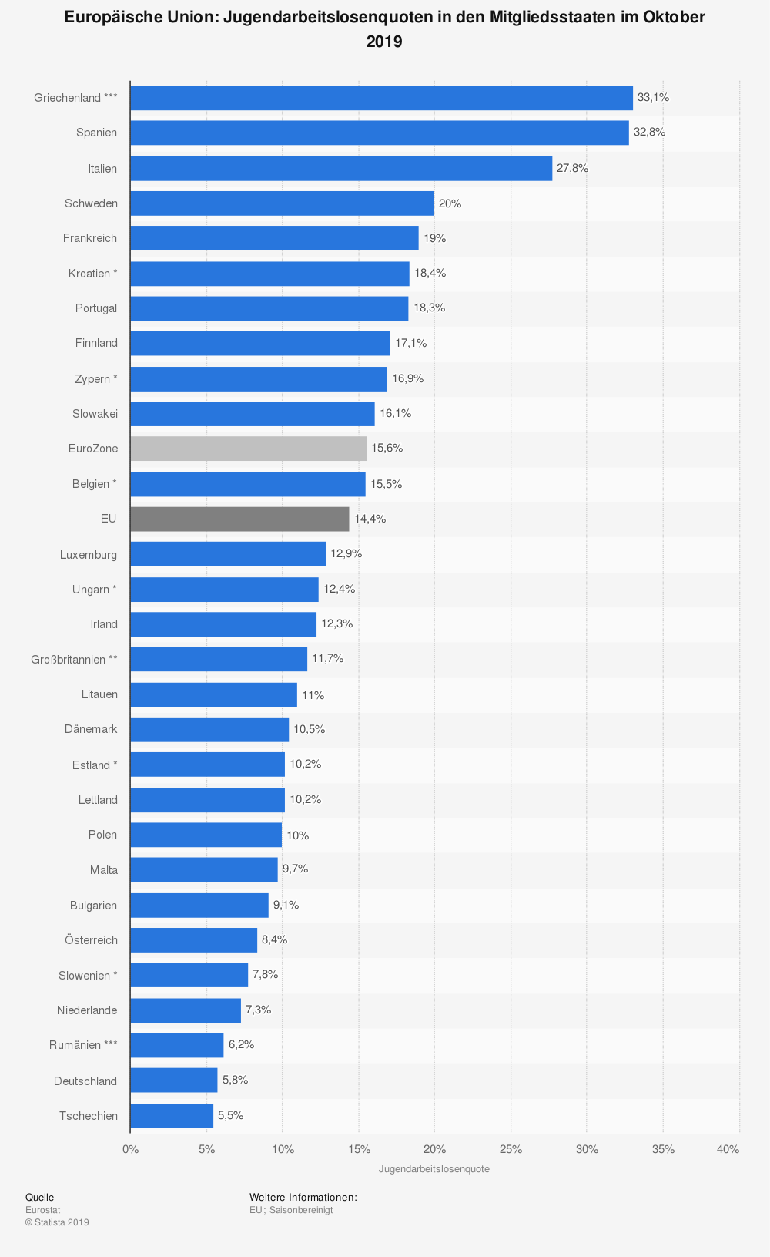
Aktuelle Statistik
Wert in
Polen liegt dabei momentan bei 10%
Deutschland bei 5,8%
Im Vergleich zu den letzten fünf Jahren ist die Jugendarbeitslosigkeit in beiden Ländern gesunken
Größenunterschied in Polen in dieser Entwicklung erheblich deutlicher zu erkennen
  hat sich über die Hälfte reduziert

Slide 7
Gründe für Jugendarbeitslosigkeit
Personelle Unterschiede
Menschen, die körperlich oder psychisch eingeschränkt sind
Menschen mit Migrationshintergrund
Ehrgeiz einer Person
Bildung beziehungsweise wie qualifiziert jemand ist

Slide 8
Gründe für Jugendarbeitslosigkeit
Lokale Unterschiede
  Junge Menschen vom Land kommen haben dort wahrscheinlich kaum Möglichkeiten einen Arbeitsplatz zu finden, da das Arbeitsangebot sehr gering gehalten ist
Strukturell
prekären und atypischen Beschäftigungsverhältnissen (Teilzeitarbeit, befristete Verträge, "Generation Praktikum")
durch diese sind sie einfacher kündbar als andere Mitarbeiter
befristeter Arbeitsvertrag
Sicherheitsgefühl der jungen Menschen nimmt ab
Folge: Jugendliche haben nicht mehr den Ehrgeiz, unabhängig zu werden
Arbeitgeber bestehen auf bereits erworbene Berufserfahrung, ohne eine solche sind die Chancen eingestellt zu werden eher gering

Slide 9
Gründe für Jugendarbeitslosigkeit
Wirtschaftlich
Wirtschaftskrise 2008
bedroht die Jugendlichen, denn wenn die Wirtschaft schlechter ist als sonst, dann findet man auch schwerer eine Arbeitsstelle

Slide 10
Bekämpfung: Lösungsstrategien der EU
EU- Jugendgarantie
EU- Beschäftigungsstrategie
Erasmus

Slide 11
Bekämpfung: Lösungsstrategien der EU
EU- Jugendgarantie
„Jugendgarantie meint eine Situation, in der jungen Menschen [unter 25 Jahren] binnen vier Monaten nach Verlust einer Arbeit oder dem Verlassen der Schule eine hochwertige Arbeitsstelle bzw. weiterführende Ausbildung oder ein hochwertiger Praktikums- bzw. Ausbildungsplatz angeboten wird. Ein Angebot einer weiterführenden Ausbildung könnte auch qualitativ hochwertige Schulungsprogramme, die zu einer anerkannten Berufsqualifikation führen, umfassen.“
Finanzierung:
Beschäftigungsinitiative + Sozialfonds als wichtigste Finanzquelle mit einer Summe von 15,1 Milliarden Euro
derzeit sehr erfolgreich und hat europaweit seit dem Jahr 2014 jährlich eine Vielzahl an Registrierungen, fast über fünf Millionen Jugendliche
mehr als 3,5 Millionen dieser jungen Menschen seither auf ein Ausbildungsangebot oder ähnliches eingegangen
Durch die vorher genannte Beschäftigungsinitiative haben mehr als 2,4 Millionen Jugendliche in der europäischen Union direkte Unterstützung bekommen

Slide 12
Bekämpfung: Lösungsstrategien der EU
EU- Beschäftigungsstrategie
Ziel: Schaffung von mehr und besseren Arbeitsplätzen in der gesamten EU
Umsetzung erfolgt durch das Europäische Semester, welches ein alljährliches Verfahren darstellt, welches die enge politische Koordinierung zwischen den EU-Mitgliedsländern und den EU-Institutionen fördert
Teil der Wachstumsstrategie Europa 2020
Bei Umsetzung der Strategie erhält man Unterstützung durch den sogenannten Beschäftigungsausschuss
Dabei werden folgende vier Schritte im Europäischen Semester beachtet:
Die Beschäftigungspolitische Leitlinien müssen von verschiedenen Bereichen erarbeitet und angenommen werden.
gemeinsamer Beschäftigungsbericht erstellt und veröffentlicht
nationale Reformprogramme (NRP) übermittelt und auf Gleichheit mit den EU -2020- Zielen verglichen
nach der Auswertung dieser Programme werden sogenannte Länderberichte öffentlich gemacht. Hierbei werden Empfehlungen für jedes einzelne Land getroffen

Slide 13
Bekämpfung: Lösungsstrategien der EU
Erasmus
„Erasmus ist ein Förderprogramm der Europäischen Union und wurde 1987 als Austauschprogramm für Studierende ins Leben gerufen.“
2014 in „Erasmus+“ umbenannt
Erweiterung des bereits bestehenden Konzeptes „Erasmus“, es verfügt nun über mehr finanzielle Mittel, sogar mehr als 40 Prozent
Die Summe die von der EU dabei bis 2020 bereitgestellt wird, beträgt: 14,7 Milliarden Euro
„Erasmus+ ist das EU-Programm zur Förderung von allgemeiner und beruflicher Bildung [sowie] Jugend und Sport in Europa.“
Insgesamt 33 Länder
Verwirklichung der Ziele der vorher genannten EU- Jugendstrategie einen Beitrag leisten
Ziel: Reduzierung der Arbeitslosigkeit, insbesondere der Jugendarbeitslosigkeit

Slide 14
Bekämpfung: Lösungsstrategien Deutschland
Deutschland als Positivbeispiel
Jugendarbeitslosenquote in Deutschland ist meist sehr gering, im Vergleich zu anderen Ländern der EU liegt Deutschland in der Statistik meistens relativ weit unten
Dies ist durch mehrere Faktoren bedingt:
deutsche Bildungssystem sowie das deutsche duale Ausbildungssystem weltweit hohe Anerkennung
Ausbildung in Deutschland mehr praxisorientiert als in anderen Ländern, basiert nicht nur auf Theorie
leichterer Übergang in den Arbeitsmarkt
Da schon Praxiserfahrung, haben sie gute Chancen sofort von einem Unternehmen eingestellt zu werden
Leichterer Eintritt in den Arbeitsmarkt durch höhere Schulabschlüsse oder sich qualifizierter machen

Slide 15
Bekämpfung: Lösungsstrategien Polen
Förderung flexibler Beschäftigungsformen, z. B.: Telearbeit, Auftragsarbeit, Teilzeitarbeit, Arbeitsteilung, Verkürzung der Arbeitszeit
Erfahrungen sammeln, die ihnen bei der weiteren oder späteren Berufssuche helfen werden Informieren über die Situation am Arbeitsmarkt sowie die verschiedenen Möglichkeiten an Berufen und Studiengängen
nach der Schule eine baldige Entscheidung für sich selber treffen können und eine eigene Karrierevision entwickeln, um sich so gut wie möglich abzusichern
nationalen Umsetzungsplan: Freistellung von Sozialabgaben für Beschäftigte unter 30 Jahren
junge Menschen können mehr von ihrem Einkommen behalten und sind finanziell abgesicherter, da zumindest ein Teil der Nebenkosten wegfällt
unabhängiger, da sie sich im Vergleich mehr leisten können
geringere psychische Belastung

Slide 16
Ergebnisse
Polen hat im Vergleich zu Deutschland meistens die höhere Jugendarbeitslosigkeit
Vielseitige Gründe
  verschiedenen Bildungssystemen
  Wirtschaftslage der beiden Länder
Alle drei Strategien sind sehr erfolgreich und zielen alle darauf ab, die Jugendarbeitslosigkeit zu reduzieren, durch die Teilnahme an bestimmten Programmen
Lösungsstrategie Deutschland: kleine Verbesserung des Bildungssystems betrifft
Lösungsstrategien Polen: Freistellung von Sozialabgaben für Beschäftigte unter 30 Jahren, welche die jungen Menschen von Nebenkosten befreit, Sammeln von Erfahrungen, um möglichst schnell in einem Betrieb eingestellt zu werden

Slide 17
Mediale Umsetzung
Interaktive PowerPoint mit Europakarte

Slide 18
Quellen
Bundeszentrale für politische Bildung, Jugendarbeitslosigkeit. Internetpublikation unter: http://www.bpb.de/nachschlagen/lexika/lexikon-der-wirtschaft/19766/jugendarbeitslosigkeit [Stand: 12.01.20]
Bundeszentrale für politische Bildung. Internetpublikation unter: https://www.bpb.de/politik/hintergrund-aktuell/225124/jugendarbeitslosigkeit-in-europa [Stand: 12.01.20]
Caritas Deutschland. Internetpublikation unter: https://www.caritas.de/fuerprofis/fachthemen/kinderundjugendliche/erschreckend-viele-jugendliche-in-europa [Stand: 12.01.20]
Caritas Deutschland. Internetpublikation unter: https://www.caritas.de/fuerprofis/fachthemen/kinderundjugendliche/erschreckend-viele-jugendliche-in-europa [Stand: 12.01.20]
Internetpublikation unter: https://edukator.ore.edu.pl/bezrobocie-wsrod-mlodziezy/ [Stand: 12.01.20]
Internetpublikation unter: https://edukator.ore.edu.pl/bezrobocie-wsrod-mlodziezy/ [Stand: 12.01.20]
Spiegel Wirtschaft. Internetpublikation unter: https://www.spiegel.de/wirtschaft/soziales/jugendarbeitslosigkeit-forscher-nennen-strukturelle-gruende-a-988244.html [Stand: 12.01.20]

Slide 19
Quellen
ZDF. Internetpublikation unter: https://www.zdf.de/nachrichten/heute/statistik-jugendarbeitslosigkeit-in-der-eu-zdfcheck-100.html [Stand: 12.01.20]
Internetpublikation unter: https://edukator.ore.edu.pl/bezrobocie-wsrod-mlodziezy/ [Stand: 12.01.20]
Bundeszentrale für politische Bildung, Jugendarbeitslosigkeit in Europa, 2016. Internetpublikation unter: https://www.bpb.de/politik/hintergrund-aktuell/225124/jugendarbeitslosigkeit-in-europa [Stand: 12.01.20]
Europäische Kommission, Erasmus+. Internetpublikation unter: https://ec.europa.eu/programmes/erasmus-plus/about_de [Stand: 12.01.20]
Die Bundesregierung, 2017. Internetpublikation unter: https://www.bundesregierung.de/breg-de/aktuelles/erasmus-zeigt-europas-beste-seiten-323432 [Stand: 12.01.20]

